Slide 1


ＤＡＹ５
５日間チャレンジ
Notes:
会社員x主婦という普通の家庭でも
子どもがお医者さんになった
”楽育メソッド”を初公開
自宅でできる濃密コミュニケーションで
6歳までに未来を決める
賢い子を楽しく育てる専門家
育脳子育てカウンセラー
５日間チャレンジプログラムにご参加いただきまして
誠にありがとうございます。
このイベントでナビゲーターを務めます
秋山と申します
どうぞよろしくお願い致します。
このお仕事は
賢い子を育てるサポートをしつつ
ママの子育てをどんどんラクにすることで
何年経っても
お客様とハッピーな関係を保って感謝され続ける
今注目＆おすすめの働き方
５日間のチャレンジでお伝えしていきますので、
ぜひ最後までご参加くださいね！

Slide 2
このチャレンジの目的
目的１
育脳について正しい知識を身につける
目的２
世の中のママ達をサポートすることで
成り立つカウンセラーのお仕事の可能性を学ぶ
目的３
子育てママやお教室のお仕事からどのようにステップを進めたら
”育脳子育てカウンセラー”になれるかを学ぶ

Slide 3

さらに・・・
・「確かにそういうサポートは
世の中に必要だよね」
・「育脳ってお子様だけでなく、
ママにとっても大事なのね」
・「これならお仕事として成立するよね」
・「自分にもできるかも！」
・「やってみたい」
Notes:
こんなふうに感じていただけたら嬉しいです

Slide 4
５日間の全体像
Day１ 全体概要
Day２ "育脳"と早期教育の違い
Day３ 育脳に大切な３つの取り組み
Day４ 育脳サービスをお仕事にする、とは？
Day５ "育脳子育てカウンセラー"になるための
ステップ&５日間のまとめ

Slide 5
Ｄａｙ４の振り返り

Slide 6
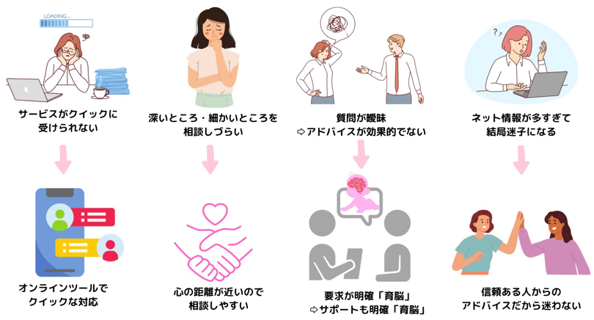
Day４のまとめ
Notes:
DAY４のまとめになりますが（スライドを指す）
このサービスがお仕事になる理由を
このイメージの内容でお伝えしました。

Slide 7
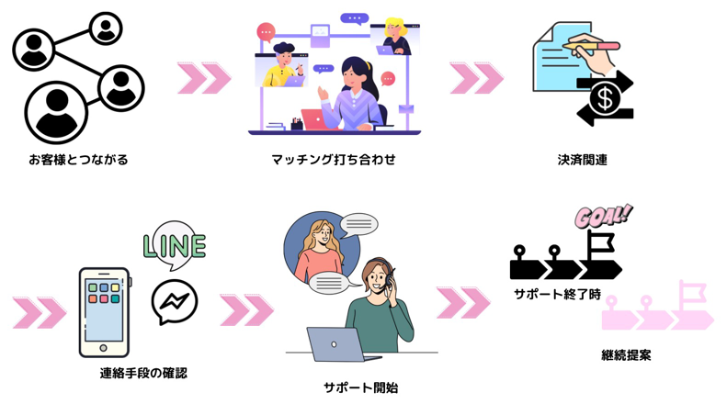
Day４のまとめ
Notes:
さらに、このお仕事をどんな風に進めていくのか
全体の流れをお伝えしました。
決済、連絡手段の確認は本日お伝えしていません。
サポート開始＆サポート内容については・・・

Slide 8
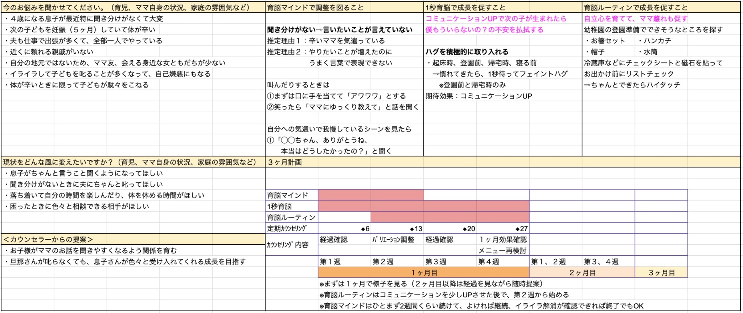
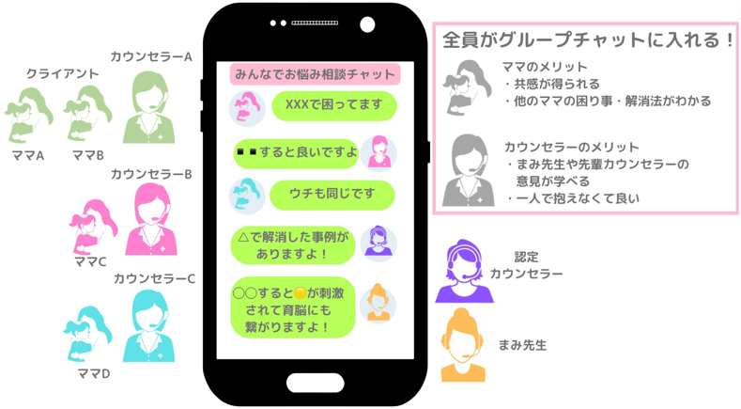

Day４のまとめ
カウンセリング
シート
ママのケア
チャットサポート
Notes:
ヒアリングシートで育脳カリキュラムを管理して
改善状態をみつつ、定期的にメンテナンスしたり、
ママの気持ちに寄り添ったり
チャットを使った、コミュニティ全員によるサポート
といった部分をお伝えしました！
本日の内容はここまでになります！

Slide 9
それでは
まみ先生
よろしくお願い致します

Slide 10
学んだだけでは
変わらない
Notes:
Day1にもお伝えしましたが、人は学んだだけでは変わりません。
このイベント、学びが多かった！
だけで終わって欲しくない、と思っています。

Slide 11
お伝えしたいのは
あなたの人生の
新しい可能性
Notes:
、、、
今子育てしている人は
子育て経験を活かした、自宅からママ達をサポートする仕事をすることもできるんです。
そして、保育サービスや子育て支援をしている人は
楽育メソッドを活かして、他では絶対に受けられないお教室展開ができるようになります。

Slide 12


成功しやすい環境を手にいれる
グループチャット
ライブイベント
Notes:
これもDay 3でお伝えしましたが、
「成功しやすい環境を手にいれる」と言うことも重要です！
いろんな意見を知ると多角的に物事をみれたり、自分に合った方法を見つけやすかったりします。
また、自分と似た状況の他の誰かがいることで
一緒に頑張っている、と感じると、孤独感がなくなったり
やり続ける力を得られることもありますよね。（ワークなんかまさにそう感じていませんか？）
一人でやるのは難しい、自信がない
これまでそういうの続かなかった、と言う人は
ぜひ成功の環境を手に入れていただきたいと思います。

Slide 13
本日のテーマ
"育脳子育てカウンセラー"
になるためのステップ
&
５日間のまとめ
Notes:
、、、ですが、
いきなりカウンセラーは難しい！と思います。
課題の４でも、いざビジネスとなったら
集客から継続提案まで、全てが課題です！
という方もいらっしゃいましたよね！
でも、これは仕方がないんです。
今回全くここの部分、学んでいただいていないので
わからなかったり不安だったりするのは当然なんです。
そんな方にも、今日の内容が少しでも、前に進む勇気に変わればと思います。

Slide 14
この４日間でこんなことをお伝えしました
Day1
育脳子育てカウンセラーの魅力
Day2
育脳の正しい知識
Day3
楽育メソッド
Day4
育脳子育てカウンセラーのお仕事の全容
Notes:
、、、
これらを聞いただけじゃ、育脳子育てカウンセラーになれるかなんて、わからない
そう感じているかもしれませんね。

Slide 15
では改めて
いきなり
育脳子育てカウンセラー
になれるのか？
Notes:
、、、
これについてお話していきたいと思います。

Slide 16
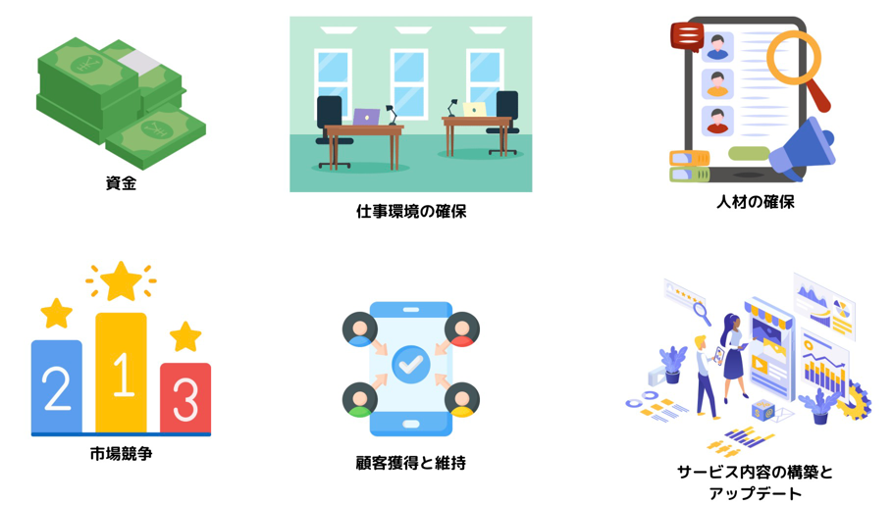
一般的にお仕事を始めようとすると・・・
Notes:
、、、
こんなのをイメージすると思いますが
これらを全部、ちゃんと整えてから、ビジネスをスタートしようと思うと、とても大変ですよね。
考えただけで「やめようかな」となりそうなのですが・・・
実は私の場合はそんなに苦労しませんでした。
なぜなら、、、

Slide 17

資金は・・・
Notes:
資金は、パソコンのみです。

Slide 18
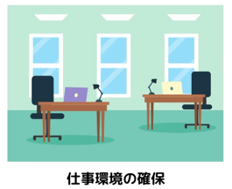
仕事環境は・・・
Notes:
仕事環境は、自宅を利用したので「ゼロコスト」です。
あとはインターネット環境を改善して
軽く机の上を整理したくらいでしょうか？

Slide 19

人材の確保は・・・
Notes:
人材の確保は、私一人でOKだったので
誰かを雇う、などは考える必要がありませんでした。

Slide 20

市場競争については
Notes:
市場競争については、注目の育脳ですが、
個人でのサポートビジネスは、まだまだ”先行者有利”のタイミングでした。
先行者有利とは＝早く始めた人が良い結果をえる、ということです。
※逆に遅く始めると顧客獲得がどんどん難しくなっていきます。

Slide 21
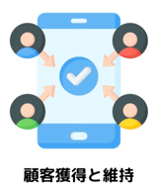
顧客の獲得と維持
Notes:
顧客の獲得と維持は、
Day4の内容でお客様との繋がり方
オンライン、リアルの繋がり方をお伝えしましたよね。
継続提案、これもDay4でお伝えしました

Slide 22

サービス内容の構築とアップデート
Notes:
サービス内容の構築とアップデート、ここだけは苦労しました^^;
Day1でお伝えした通り、失敗もありましたが、試行錯誤して
お客様に満足いただけるサービスになっています。

Slide 23
もし、あなたが
「育脳子育てカウンセラーを始めよう！」
となった場合に
私とあなたで違いがあるとしたら・・・

Slide 24
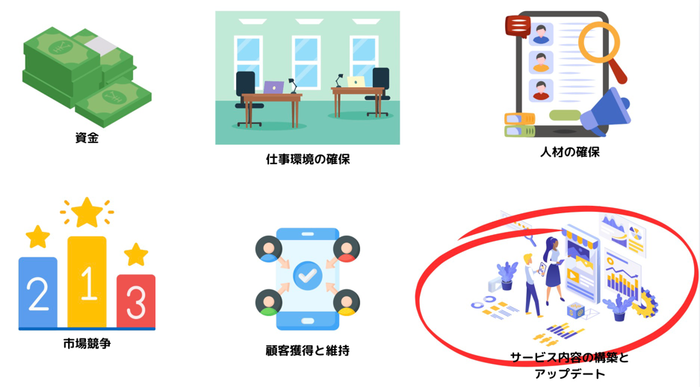
Notes:
ここの、、、サービス内容の構築とアップデートのところ
皆さんはこの部分をショートカットできます。
「なぜか」というと・・・カウンセラーの養成講座があるからです。
講座で学びトレーニングすることで、時間をぎゅっと短縮できます。
もう一度言いますが、資金はパソコンのみ、仕事環境は自宅、人材確保はいらない
市場競争はまだ先行者有利の状況、顧客獲得と維持については、
自分で体験教室をやったり、イベント開催したり
そこに来たお客様がリピートしてくれる、そんなお仕事なんです。
そして、サービス内容については、講座で学べば大丈夫、という感じです。

Slide 25
そうは言っても
いきなりなんて難しい(> <)
Notes:
、、、
そのお気持ちもとてもよくわかるので
どんなステップで進めば良いか、についても、お伝えしていきますね。

Slide 26
例え話ですが・・・
「美味しいプリン屋を
やりませんか？」
Notes:
、、、
こう言われたら、どういう行動をとるか、考えてみましょう

Slide 27

まず食べてみる
Notes:
本当に美味しいの？と、まず食べてみる
あ、驚きのおいしさ！これヤバい^^ となったとします。
次に思うのは、果たして、これ自分にも作れるんだろうか？ ですよね？

Slide 28

作ってみる
Notes:
で、自分でプリンを作ってみて
あ、自分でも作れた！お店みたいに美味しいじゃん！
となると習得したことになりますね。
そうなってくると次に思うのは、、これ、もしかして売れるんじゃないかな？ ですよね？

Slide 29

小さく始める
Notes:
いきなり大きなお店をやれないので、お試しで、小規模のモニター販売する。
そこでもちゃんと売れて、好評だったら・・・
「え、これお店でちゃんとできちゃうんじゃない？」ということで

Slide 30

大きく展開
Notes:
お客様を集めて、店頭販売したり
顧客継続の施策（しさく）で、ポイントカードなどを展開して
ビジネスを大きく羽ばたかせることになります

Slide 31
基本はこれと
同じ流れです
Notes:
、、、
ステップを踏むことで徐々に自信がつくし、イメージと現実が一致してくる
逆に初めから自信満々の方はいません。
ちゃんとステップを踏む中で、自信がついたり、少しずつ大きなステージをイメージできてくるんです。
ということで、先ほどのプリンの例に合わせて、育脳子育てカウンセラーのステップを示すと・・・

Slide 32
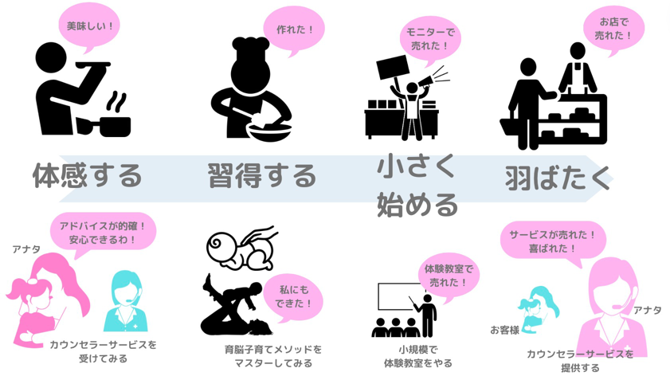
Notes:
こんな流れになります。
サービス受けてみて体感して、自分でやって習得して
ビジネスのトレーニングをして、カウンセラーとして自立して羽ばたく、このイメージです。
ではこのステップのそれぞれについて、詳しく解説しますね。

Slide 33
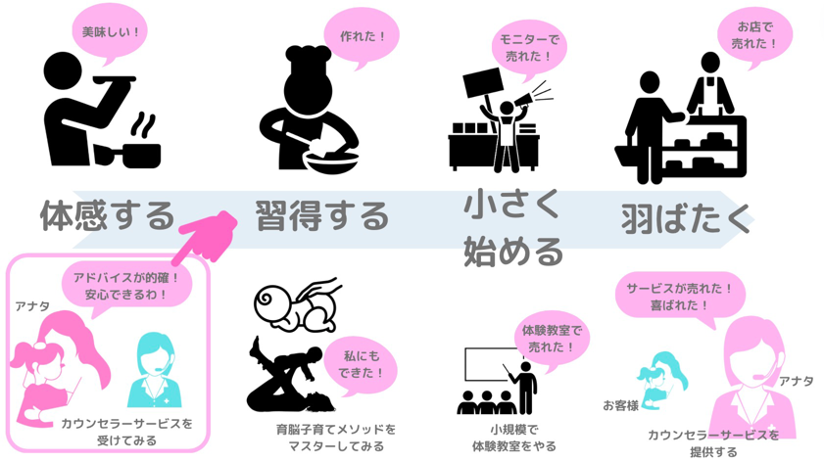
サービスを受けてみる
Notes:
※子育て中のママが対象です
親戚のご家庭にサービスを受けてもらう、もアリだと思います。
育脳子育てカウンセラーのサービスを、利用すると・・・

Slide 34
サービスを受けてみる
・ママとしてラクになる感覚を体験できる
・子どもが笑顔になる瞬間を楽める
・コミュニケーションアップを実感できる
・相談して気持ちが楽になる体験をする
・いつでも相談できる安心感を体験する
・困ったときの次の行動がすぐに明確になる
→悩み時間、調査時間の軽減を体験する
Notes:
（端折って伝える）
「このサービス、めっちゃいいわ〜」を感じたり、カウンセラーの接し方、応対の様子を体験すると
「こういう仕事なのね！」というのもわかりますね。
さらには実感した感動を表現できるようにもなります。
（Day2、Day3の内容で十分に伝わっているよ！という方は、このステップは不要です）

Slide 35
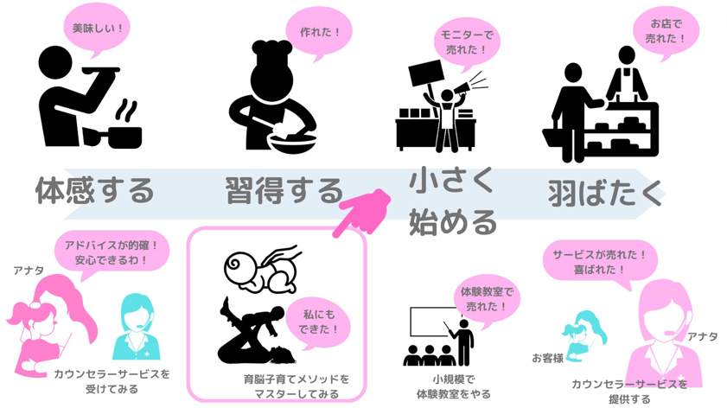
自分でやれるようにする
Notes:
次に育脳メソッドを学んで
自分でできるようにする、というステップです

Slide 36
自分でやれるようにする
・こどもの反応を見ながら
メソッドを活用して自分で育脳ができる
・自分にもできる、という体験を積む
・カウンセリングを受けるよりクイックにできる
Notes:
（端折って伝える）
実践して、効果が現れることで
「自分にもできる！」「私にもカウンセラーできるんじゃないかしら！」
そんな気持ちになってきちゃいます
先日Day 3でご紹介した、ママ向けの子育てメソッドを学べる講座は
この部分＝ベビーマッサージ教室の開催もできるようになっています。

Slide 37
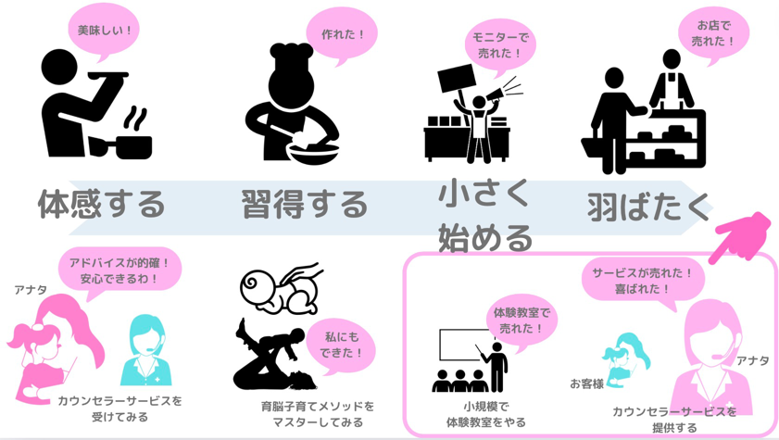
ビジネストレーニングをする
Notes:
最後にサービスを提供して、ビジネスを始めるステップですね
講座の中では、これがカウンセラー養成コースで、学べる内容になっています。
もちろん、育脳のメソッドについても、マルっと学べちゃいます。

Slide 38
育脳パート
育脳のもっと詳しい座学
・非認知能力
・子どもの脳の特徴
ママのセルフマインドUP
楽育メソッド
・育脳マインド
・育脳ルーティン
・１秒育脳®️
・ベビーマッサージ
会員サイト
ベビーマッサージ動画など（60本）

Slide 39
ビジネスパート
体験教室
・楽育メソッドx３
・非認知能力
・ベビーマッサージ
カウンセリングロープレ
・ヒアリング
・シート活用
・ロープレトレーニング
チャットサポート
・ツール基礎
・応対トレーニング
ビジネス基礎
・決済関連
・マインドセット
Notes:
ロールプレイによるトレーニングもあります。カウンセラー役、クライアント役の両方の役をやります。
クライアント側の気持ちも、考えるのでカウンセリング力（りょく）がアップしますし、
カウンセリング力（りょく）を、ブラッシュアップできると不思議と自信がついてきます。
カウンセリングのロープレをやるだけでも、チャット返信の引き出しが増えたりします
さて・・・これらを学ぶことで
育脳の知識や楽育のメソッドを磨きつつ、カウンセラーとしてお客様との接し方も学べるので

Slide 40
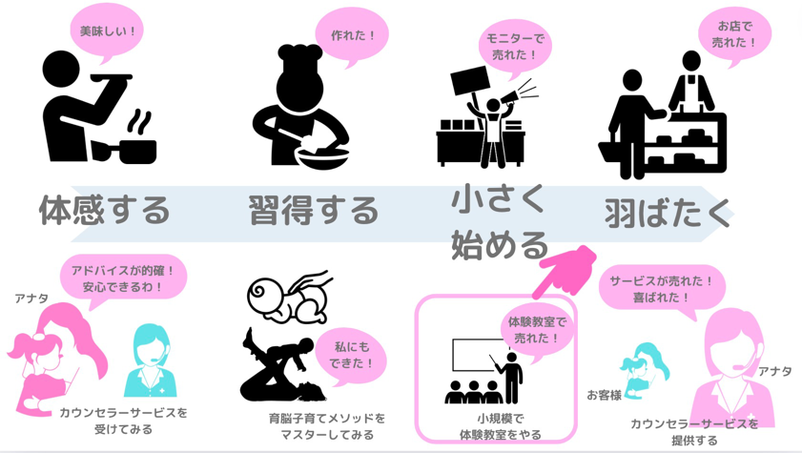
小さく始めてみる
Notes:
小規模で体験教室ができちゃいます。
楽育メソッドの体験教室だったり、ベビーマッサージ教室ももちろんできます。

Slide 41
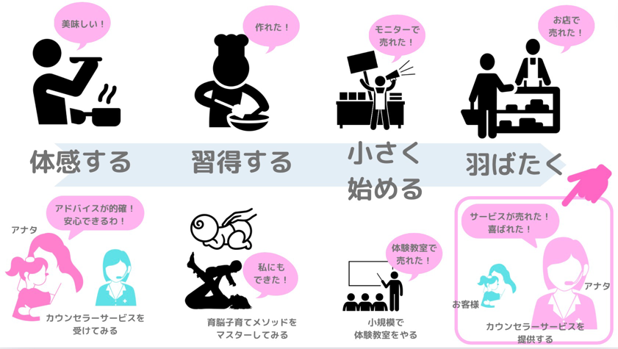
本格的に始める
Notes:
小規模のイベントや体験教室をやるうちに、ファンが増えて、自信もついてきます。
そうしたステップを経て、本格的に個別のカウンセリングサービスを開始、というステップになります。

Slide 42
⭐️チャレンジワーク⭐️
お客様は・・・何人くらい？どうやって集める？
お子様参加型？
やる会場は・・・
オンライン：インスタライブ？
リアル会場：児童館、公民館の会議室、カフェ
やる内容は・・・①1秒育脳の話やワーク？
②非認知能力の座学の話？
③ベビーマッサージ
参加費は・・・無料？有料？
お友達を2人連れてきたら無料？
「お試しで体験教室を
やりたい！」
どんな企画にしますか？
Notes:
完全に想像・空想でOKです！
できる、できないはひとまず置いておいて
イメージ遊びの感覚で想像しましょう

Slide 43
ワーク
いかがでしたか？
Notes:
チャットで教えてください
①あれ、意外と考えられた！
②わからないところもあったけど
ちょっとはアイデアが出た
③全くイメージが湧かなかった
お気づきですか？
③の人ももちろん全然OKですよ！
①や②の方は、このチャレンジが始まる前には、想像できなかったことが
想像できるようになっていませんか？
学びがしっかりと定着している証拠です👏
素晴らしいです^^

Slide 44
Day５のまとめ
いきなり育脳子育てカウンセラーになれる？
→なれます
Notes:
では、本日のDAY５のまとめに入ります。
皆さんがビジネスを始めるのに特に足りてないのは、サービス構築のみ、
ここは講座で学んで最速で身につけることができます。
なので、いきなり育脳子育てカウンセラーを目指すことができるんですね。

Slide 45
Day５のまとめ
Notes:
育脳子育てカウンセラーになるステップ
サービスを受けてみる
自分でメソッドをできるようになる
ビジネスのトレーニングをする でしたね。

Slide 46
５日間のまとめ
▪️育脳子育てカウンセラーの魅力
▪️育脳の正しい知識
親子のコミュニケーションが鍵
▪️楽育メソッド
ママが楽になることを重視
▪️育脳子育てカウンセラーのお仕事の全容
ママの心に寄り添いつつサポート
▪️育脳子育てカウンセラーになるためのステップ
確実に歩みを進めるためのロードマップ
Notes:
そして 、、、でした。

Slide 47
私の想い
女性の未来の可能性を広げたい
いつまでも仲の良い親子関係が続く
ご家庭を増やしたい
カウンセラーが悩んでいるママに伴走し
笑顔になる親子をたくさん増やしたい
Notes:
最後にもう一度、私の想いを伝えさせてください。
、、、
このような希望的な未来を願ってカウンセラーの養成をしています。

Slide 48
５日間で感じたことを
アウトプットしましょう
Notes:
どんな学びがあった
明日からこんなことを活かしたい
自分の仕事でこういう部分を取り入れたい
など、なんでも大丈夫です。
チャットに書いてください。
（チャットをご紹介後、、、）
私の方は以上です。
皆さんお疲れ様でした。

Slide 49
ＤＡＹ５
お疲れ様でした

Slide 50
このチャレンジの目的
目的１
育脳について正しい知識を身につける
目的２
世の中のママ達をサポートすることで
成り立つカウンセラーのお仕事の可能性を学ぶ
目的３
子育てママやお教室のお仕事からどのようにステップを進めたら
”育脳子育てカウンセラー”になれるかを学ぶ
Notes:
このチャレンジの目的、全て達成できましたか？

Slide 51
このチャレンジに参加される前、
どんな気持ちでしたか？

Slide 52
５日間のチャレンジを終えた今、
どう感じていますか？

Slide 53
成功しやすい環境を手にいれる
グループチャット
ライブイベント

Slide 54



育脳子育てカウンセラー
養成講座

Slide 56
育脳パート
育脳のもっと詳しい座学
・非認知能力
・子どもの脳の特徴
ママのセルフマインドUP
楽育メソッド
・育脳マインド
・育脳ルーティン
・１秒育脳®️
・ベビーマッサージ
会員サイト
ベビーマッサージ動画など（60本）

Slide 57
ビジネスパート
体験教室
・楽育メソッドx３
・非認知能力
・ベビーマッサージ
カウンセリングロープレ
・ヒアリング
・シート活用
・ロープレトレーニング
チャットサポート
・ツール基礎
・応対トレーニング
ビジネス基礎
・決済関連
・マインドセット

Slide 58
９大特典付き
少しだけお伝えすると・・・
・ビジネスツール勉強会（無料）
・カウンセラー情報掲載権
・カウンセリング実習

Slide 59
ちなみに・・・
ママ向けコース
お仕事コース

Slide 60

流れとしては・・・
Notes:
講座の具体的な内容
カリキュラム・スケジュール
サポート内容
を説明したあとで、
購入を希望される場合は
講座に申し込んで頂ければと思います。
※無理に講座をすすめたり、
販売することは絶対にしません
ご安心ください
※お話した上でまみ先生や説明会担当の方から
ご購入をご遠慮いただく場合もございます
お申し込みの方のご要望やご期待に添えないな、と思った時は
その旨、ちゃんとお伝えします

Slide 61
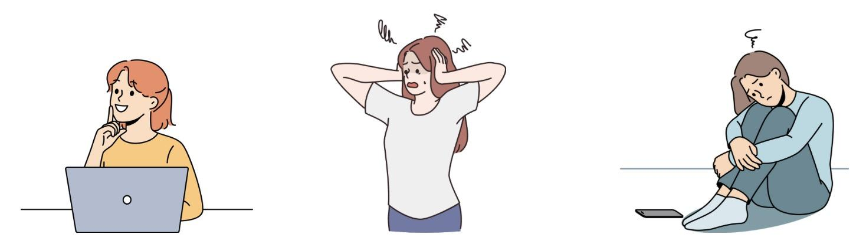
ありがちな状況
自分で頑張ってみます！
「なんだ自分で
できるじゃん」
「あれ、なんかうまく行かない
どうしたらいいんだっけ？」
「結局何も変わらなかったな。
できると思ったのに・・」
Notes:
成功しやすい環境を手に入れて
実践されることをお勧めします。

Slide 62
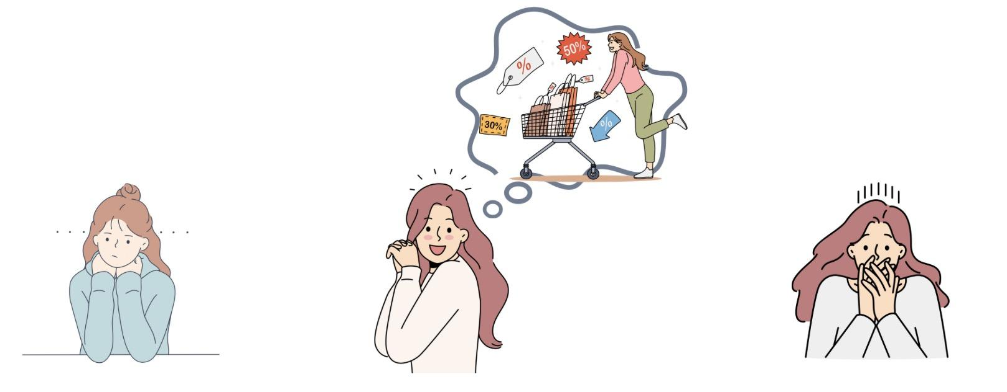
ありがちな状況
お金がない
学ぶ時間がない
「貯金とか含めて
冷静に考えてみよ」
「講座とか受けるお金があったら、
旅行とかショッピングとか、
たくさんいけるじゃん」
「しまった使い込んじゃった。
このお金あったら講座
受けれたのに・・・」
Notes:
今のあなたのライフスタイルに合わせて選べるコースもあります

Slide 63
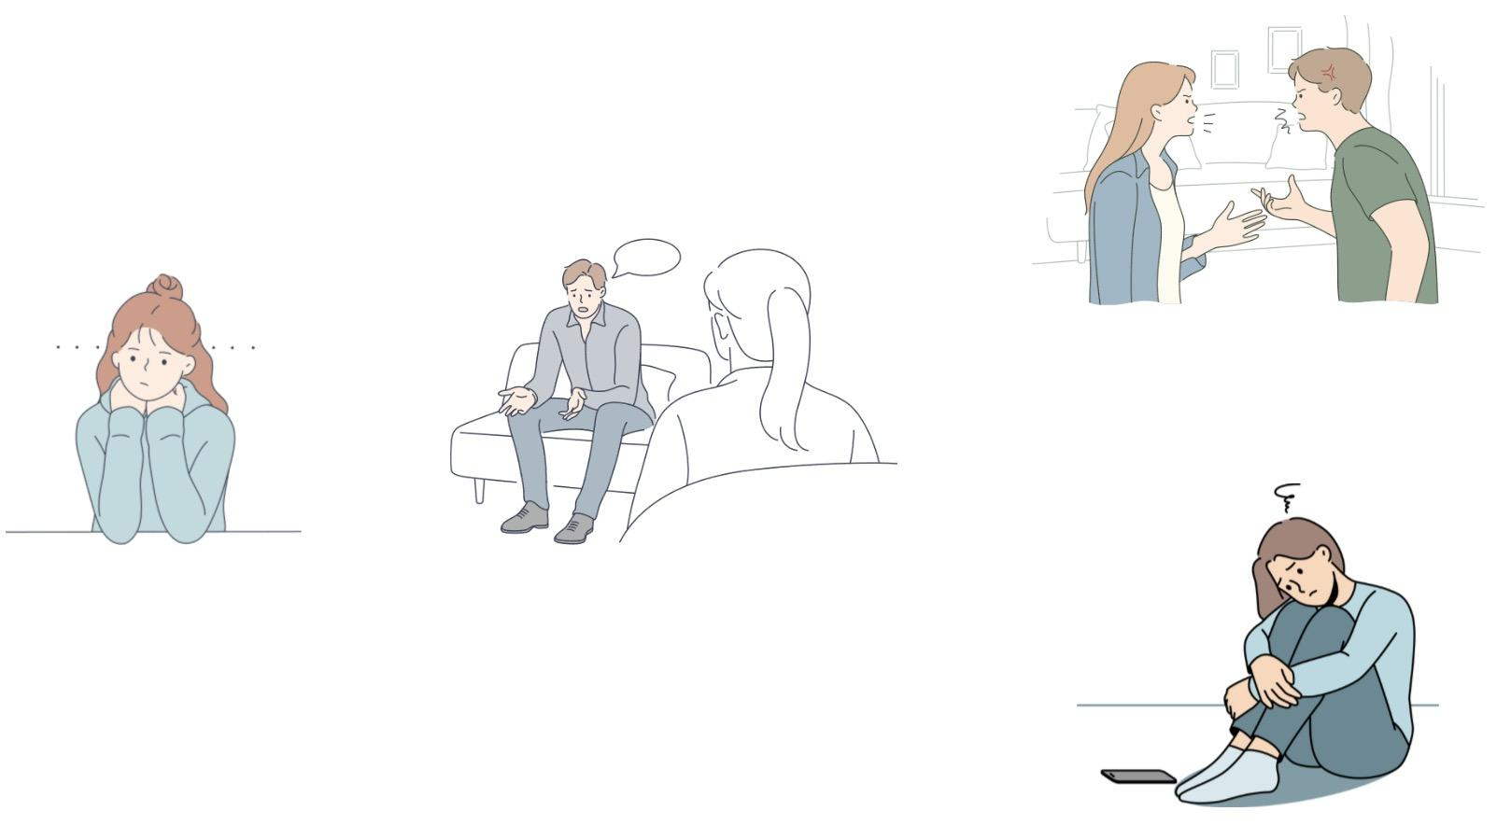
ありがちな状況
主人に相談します！
あなた「結局やりたいことできないじゃん」
ご主人「もっと時間をかけて考えたらって
言ってるだけだよ」
「自分じゃ判断できないし、
パパにも聞いてみよ！」
あなた「面白そうだから
やってみたいんだけど」
ご主人「本当にそこじゃなきゃだめ？」
「今の家事とか十分にできてないじゃん」
「お金出して、本当に稼げるの？」
「なんでわかってくれないのかなぁ…」

Slide 64
ありがちな状況
ご主人やお子さんに相談される方も
いらっしゃいます。
ですが、
大事なのは「あなたがどうしたいか」です。
本気の方はぜひ
説明会でご相談ください！
Notes:
ご主人やお子さんに相談される方もいらっしゃいます。
でも大事なのはあなたがどうしたいか、です。
ご自分の人生です。
ただ、これだけの内容と10年以上かけてきた学びと経験も入っているので
正直そんなに安いものではありません。
それなりの金額はします。
なので、本気で今の自分を変えたい方、やりがいや社会貢献、親子のサポートをしたいと思われる方に
ぜひ来ていただきたいと思います。
📣講座の説明会お申込みはこちら📣
「育脳子育てカウンセラー
プレミアム講座👶」
https://eqno.mamaaka.com/p/kbt2
追加で2名様だけ
特別限定価格でのご案内があります🙌
※ご家庭での子育てに活かしたい方は
「ママのための育脳マスターコース」を
お選びください。
※カウンセラービジネスに興味があると言う方は
「カウンセラー養成講座」を選択して
お申し込みください。

Slide 65
業界情報
集客塾
30万〜300万
起業塾
60万〜200万

Slide 66
どんな状況を変えたいですか？
・今の仕事は体力的にきつい
・上司や会社の言うことを聞いて給料が安いのが
どうにも納得できない
・少しで良いから心が休まる時間が欲しい。
でも物価上がって、将来の備えのために休めない。
・今まで学んだことや経験したことを何かの形で
世の中に役立てたい
Notes:
成功しやすい環境を手に入れて
実践されることをお勧めします。

Slide 67
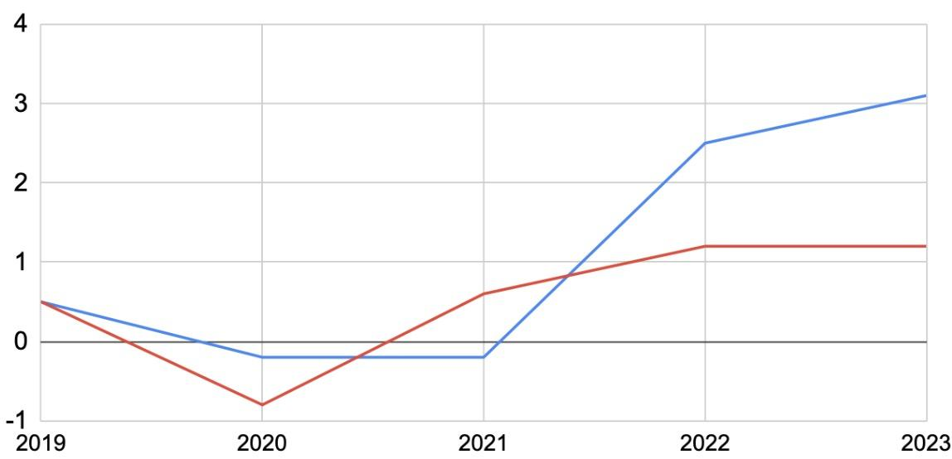
悲しい現実にも目を向けると・・・
物価上昇率と給与上昇率
Notes:
成功しやすい環境を手に入れて
実践されることをお勧めします。

Slide 68
比較してみましょう
個人ビジネス
雇われビジネス
・時給の制限がない
・拘束時間がない
・収入が安定しない
・移動時間がない
・自分の好き基準で行動できる
・時給は決められている
・拘束時間がある
・収入が安定している
・大抵移動時間（通勤）がある
・自分の意見はまず通らない
Notes:
成功しやすい環境を手に入れて
実践されることをお勧めします。

Slide 69
個人でビジネスを始めるには・・・
何を売るか
どう集めるか
どう売るか
どう提供するか
コンテンツを作る
集客方法を学ぶ
集客を実践する
販売する
サービス提供方法を作る
サービスを提供する
・独自性は？
・実績は？
・権威性は？
・評判は？
・簡単にできる？
・費用対効果は？
・毎日やるの？
・原因と対策どうやる？
・どう販売する？
・何で集金する？
・何を伝える？
・何を話せば良い？
・講座にする？
マンツーマンにする？
・資料どうする？
・オンライン？リアル？
起業塾
60万〜200万
集客塾
30万〜300万
セールス塾
20万〜100万
講座資料作成
50〜100万
Notes:
個人でビジネスを始めるには
これだけのものがかかるというお話もしました。
課題提出の中でも集客が苦手、SNSが得意ではないと書いてある方がいました。
わかります！私もそうですw
だからこそ、この講座はリアルでお教室が開けるようになっています。
しかも、集客塾にいうと100万円以上かかるところも多いのに
ここでは講座の中に入っているんです。
そして、1人だとなかなか続かない人が多い、、、
だって初めてだとわからないですよね！
それが仲間と一緒に覚えながら活動することができるのです。

Slide 70



シンプルに例えると
ハワイにいきたい！
あなたは
どっち？
お金をかけずに自力で
何年かかけて
手探りで行く
電車や飛行機で
最速＆確実に行く
Notes:
成功しやすい環境を手に入れて
実践されることをお勧めします。

Slide 71
最良を求める人の最大の敵は？？
変わりたい、成し遂げたい
その想いや行動の最大の敵は・・・
「良」の選択肢＆状態
Notes:
成功しやすい環境を手に入れて
実践されることをお勧めします。

Slide 72
改めて考えて欲しいこと
"本当にやりたいこと"は
何ですか？
・やりがい
・自分の人生を楽しむ時間

Slide 73
運営として願うこと
子育て経験や
お子様に関わるお仕事経験が
しっかりと報われる未来を
手に入れてください

Slide 74
課題５
①５日間のライブで一番印象に残ったことを
教えてください
②最初に設定した目的は達成できましたか？
番号でお答えください（複数選択OK）
目的１ 育脳について正しい知識を身につける
目的２ 世の中のママ達をサポートすることで成り立つ
カウンセラーのお仕事の可能性を学ぶ
目的３ 子育てママやお教室のお仕事からどのように
ステップを進めたら”育脳子育てカウンセラー”
になれるかを学ぶ

Slide 75
課題５
③チャレンジを通して、何を感じましたか？
番号でお答えください（複数選択OK）
１ 「確かにそういうサポートは世の中に必要だよね」
２ 「育脳ってお子様だけでなく、ママにとっても大事なのね」
３ 「これならお仕事として成立するよね」
４ 「自分にもできるかも！」「やってみたい」
５ あなたの人生に"育脳子育てカウンセラー"が加わることで
想像していた未来とは全く違う人生があるかもしれない！

Slide 76
課題５
※課題の提出はフォームにお願いします！
※提出期限：3月22日（日）23:59まで
課題０～５まで、すべてを提出された方に
完走特典をお渡しします！！

Slide 77
完走特典のお知らせ
対象：課題０〜課題５まで
全て提出いただいて完走された方
特典：育児スタイル発見診断
３月22日（日）23:59までに提出を完了された方に限ります。

Slide 78
質問タイム

